Slide 1
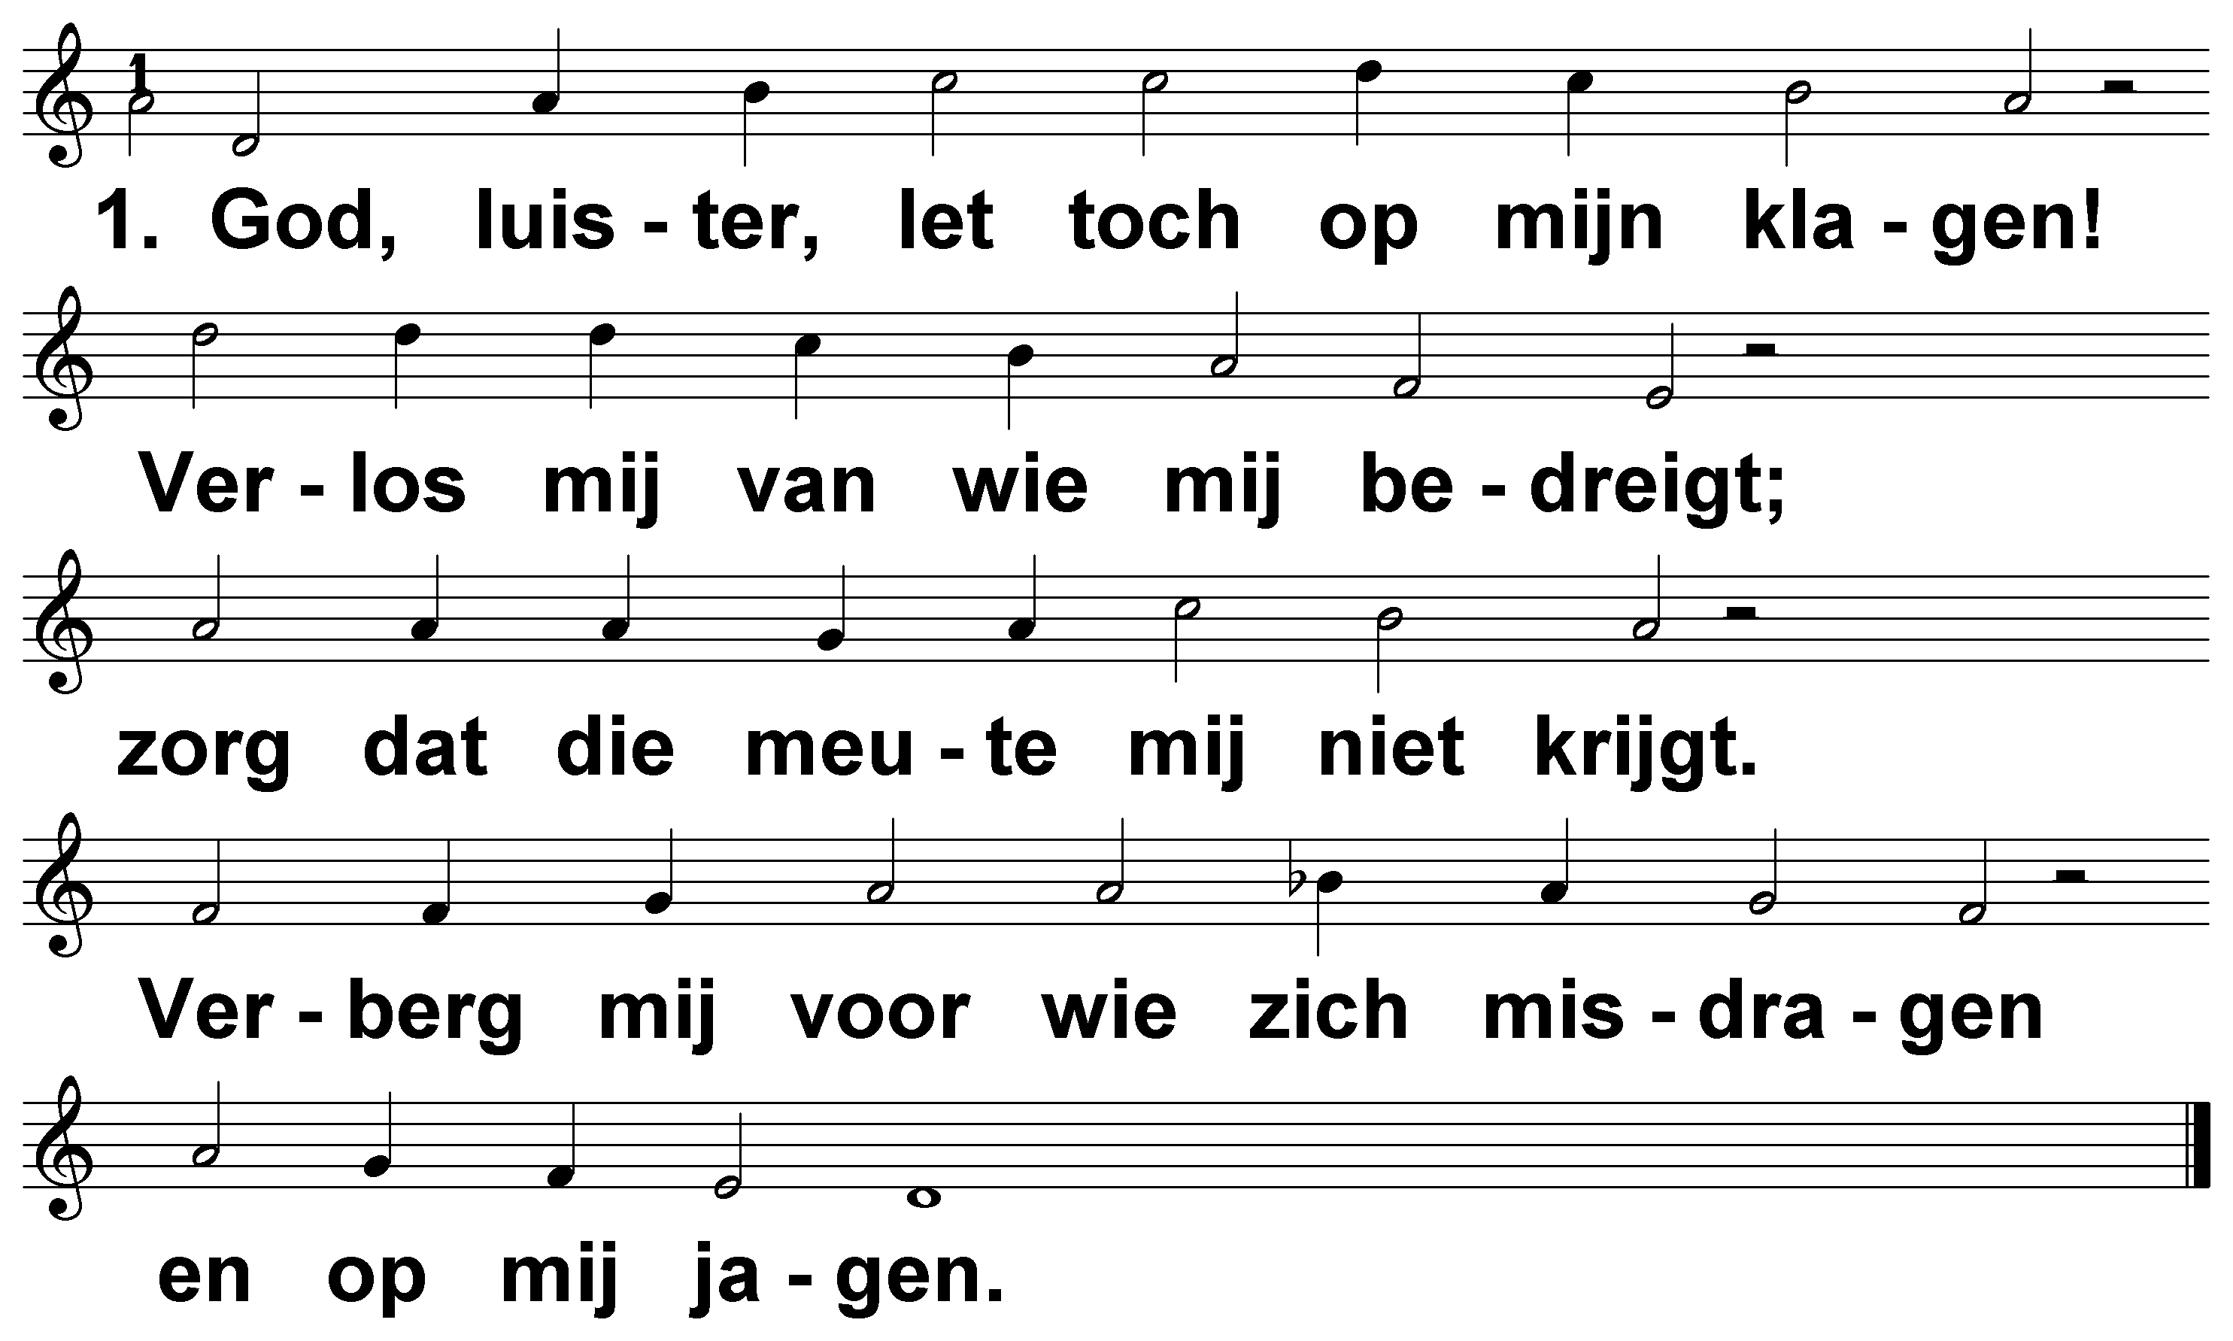
Psalm 64 (DNP) t. A.J. Molenaar; m. Genève 1542

Slide 2
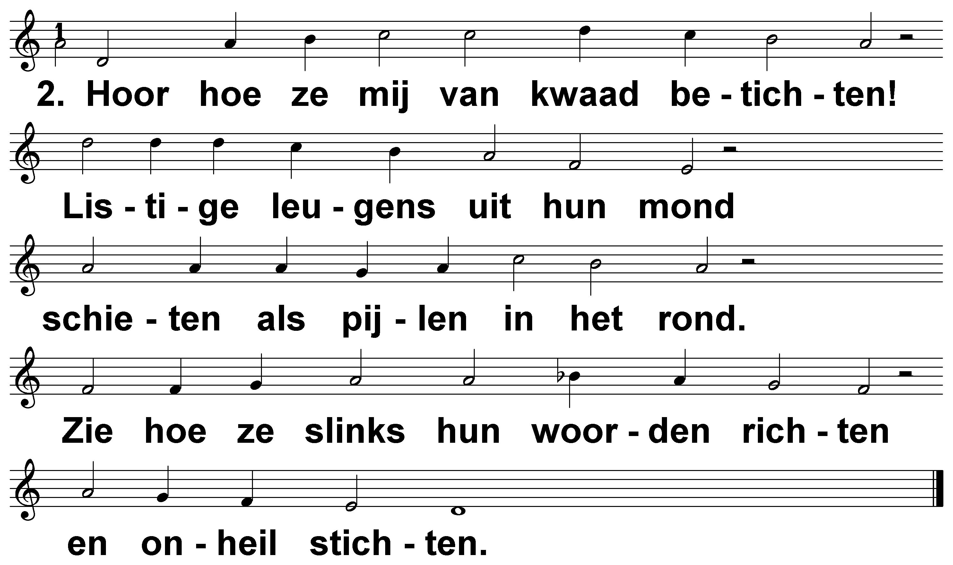
Psalm 64 (DNP) t. A.J. Molenaar; m. Genève 1542

Slide 3
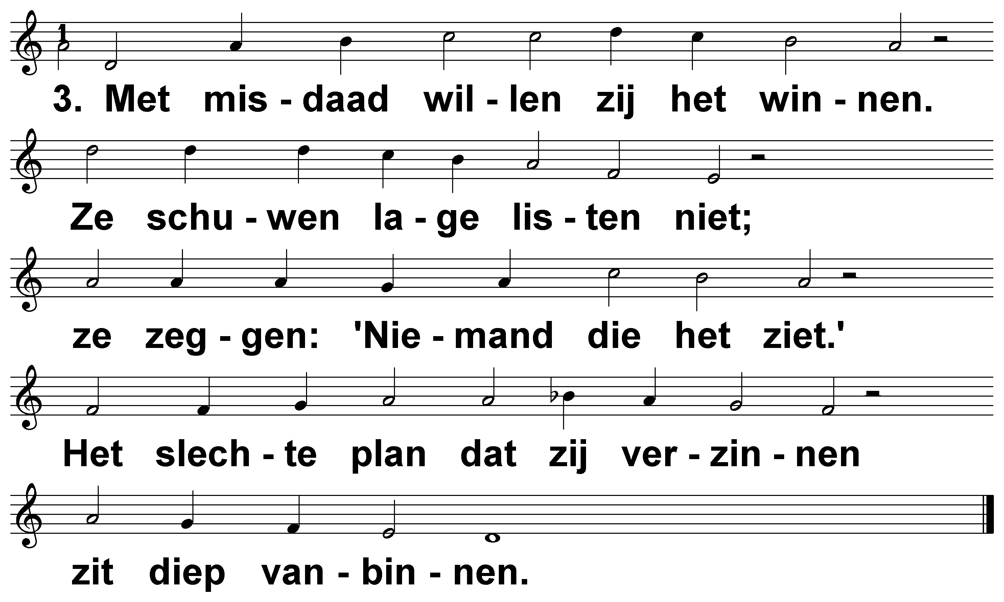
Psalm 64 (DNP) t. A.J. Molenaar; m. Genève 1542

Slide 4
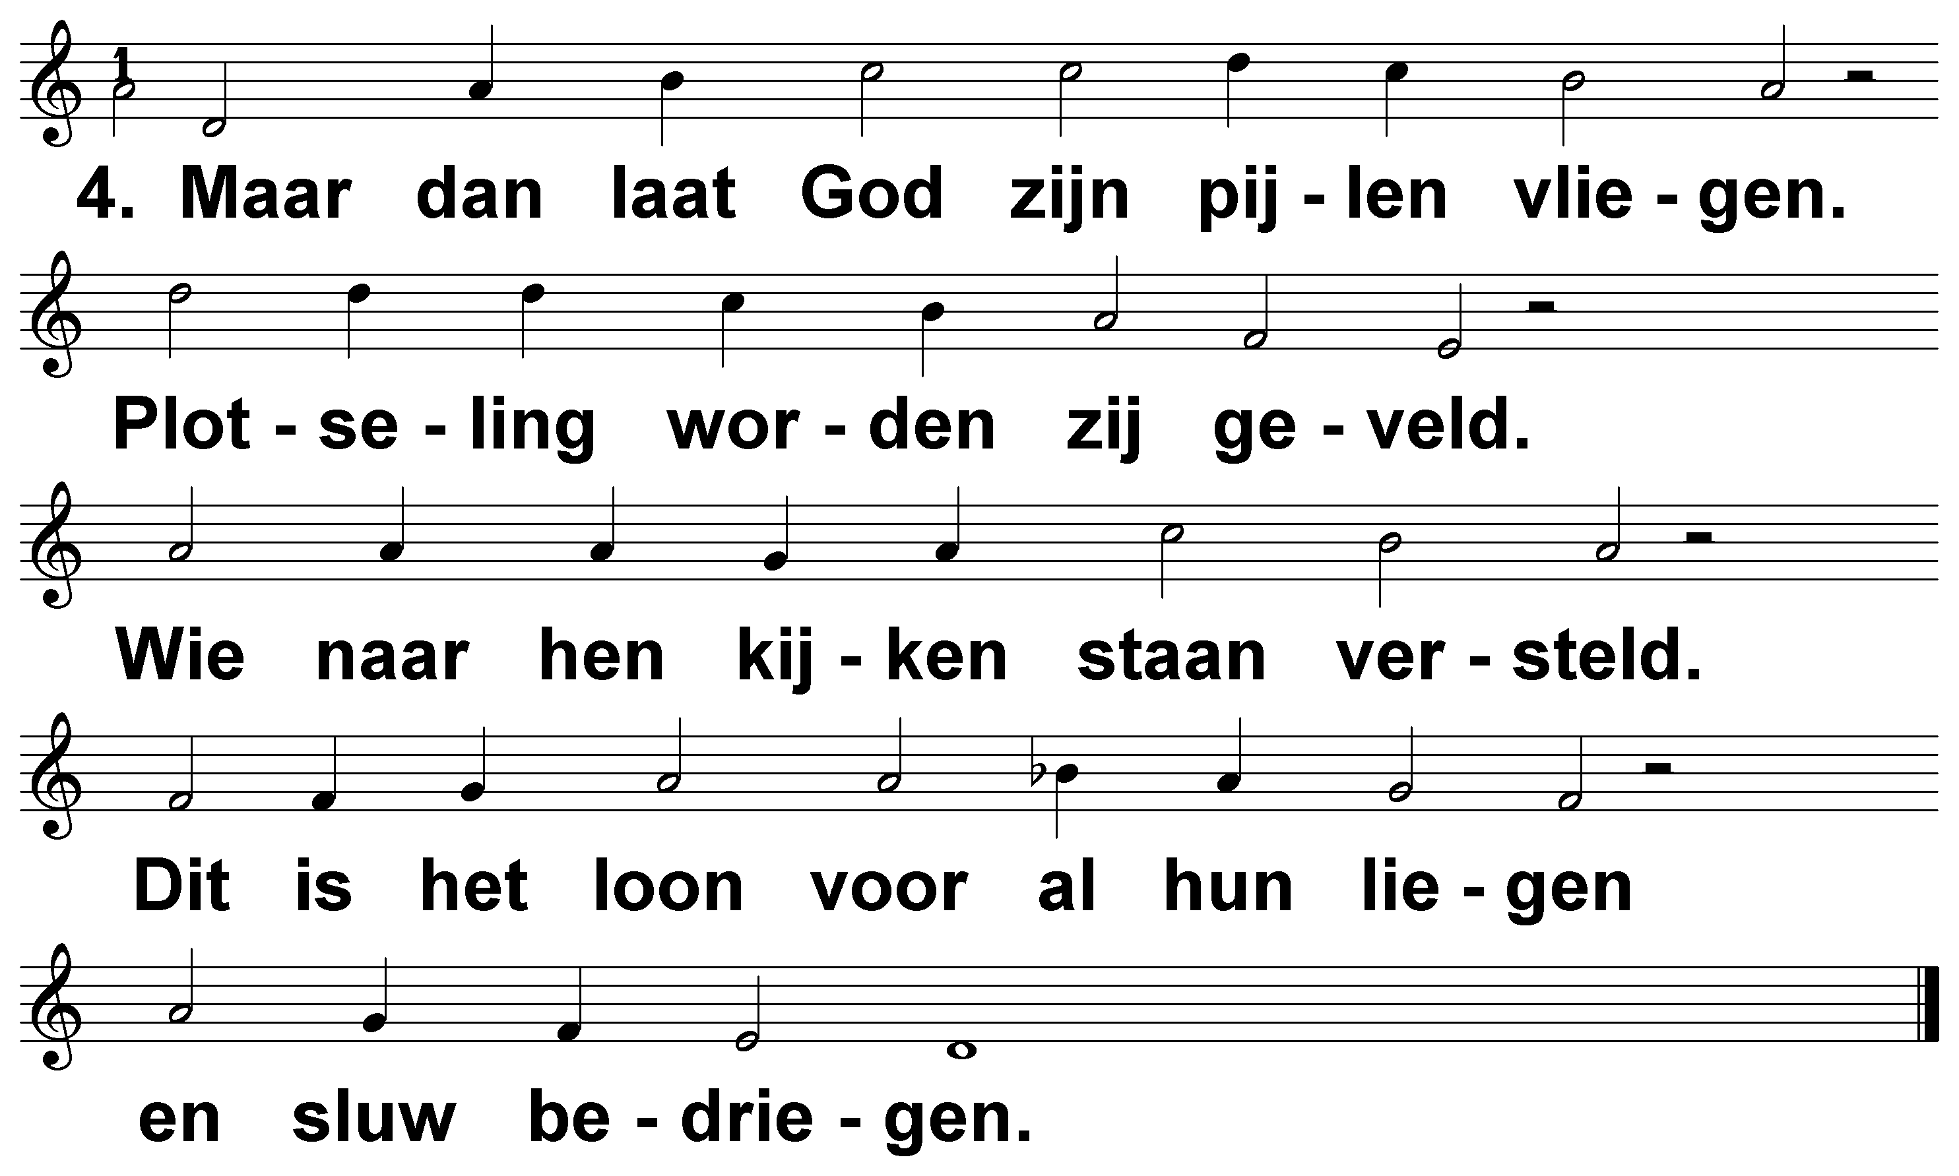
Psalm 64 (DNP) t. A.J. Molenaar; m. Genève 1542

Slide 5
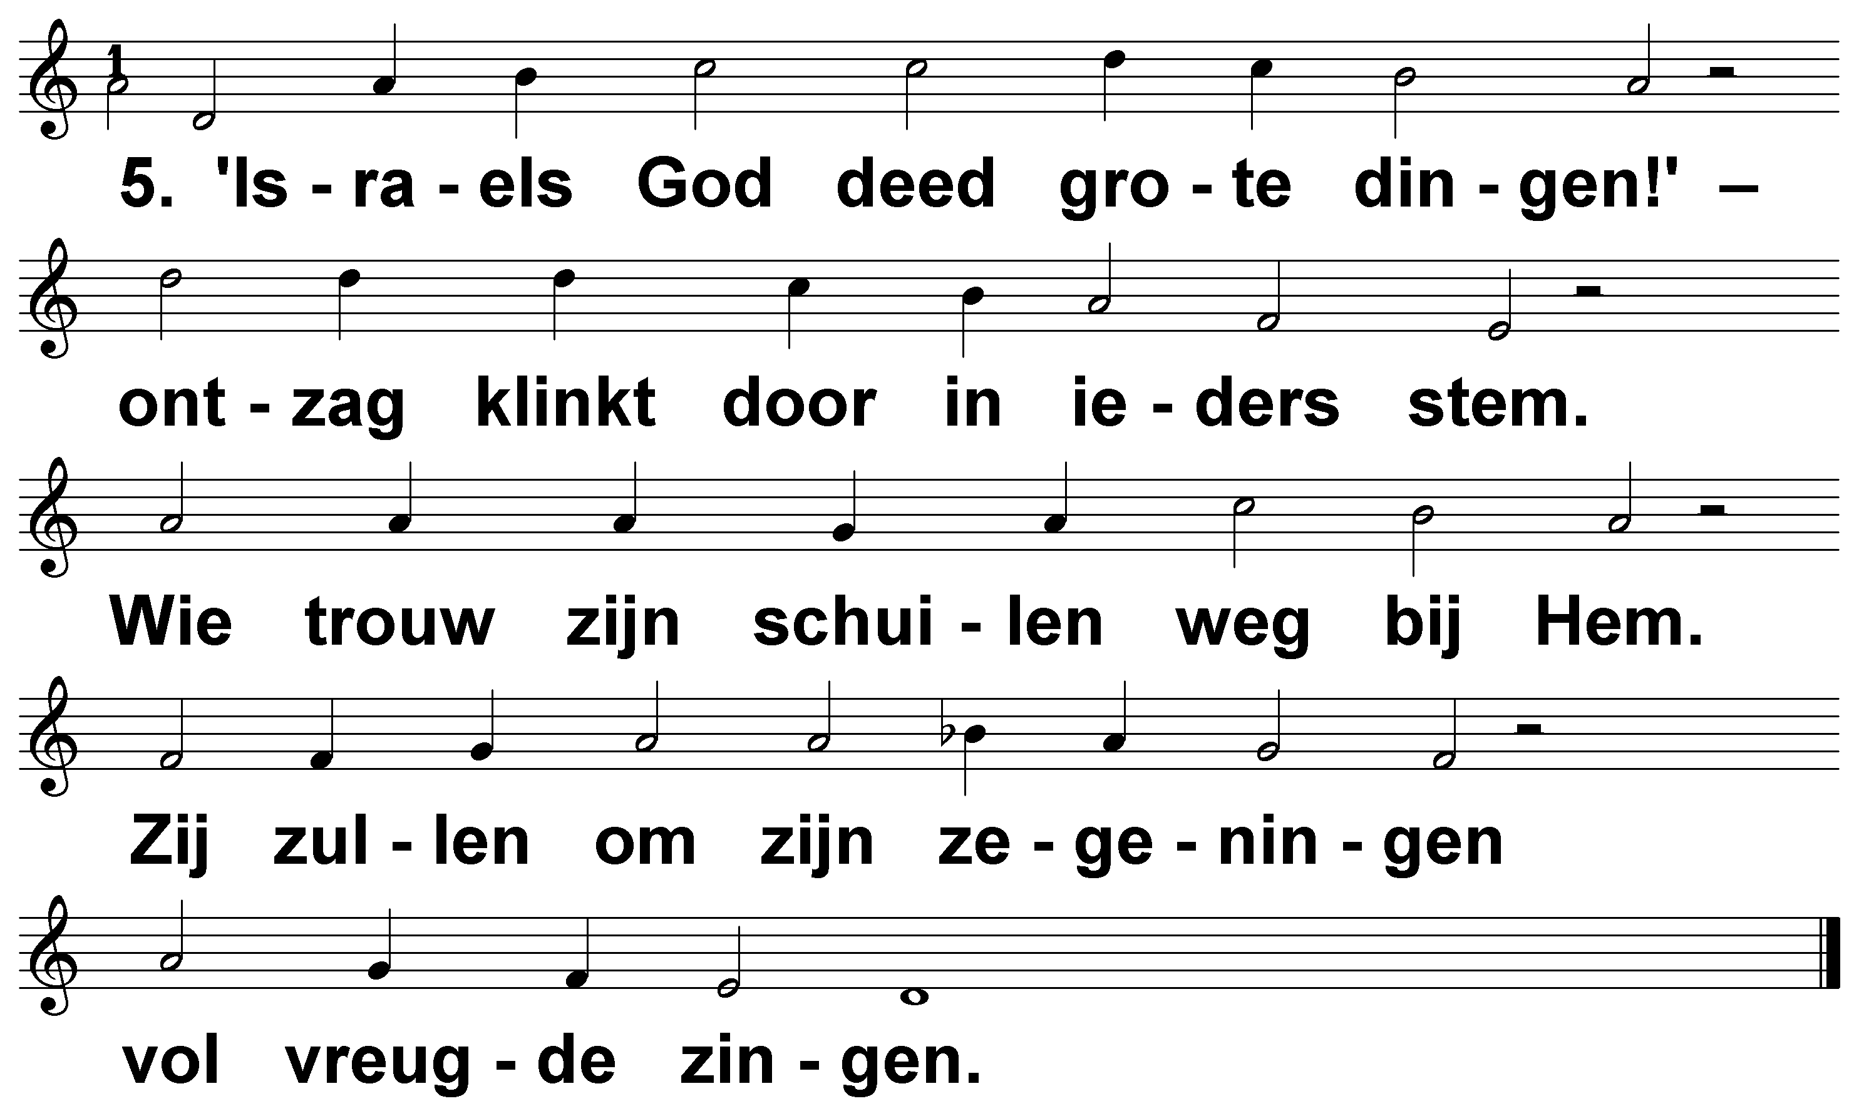
Psalm 64 (DNP) t. A.J. Molenaar; m. Genève 1542

